Slide 1
Универсальное приложение на языке программирования Java
Выполнила: Вилкова Виктория
Ученица 11 «А» класса МАОУ «СОШ №36 г.Челябинска»
Руководитель: Асрян Арам Артакович
Преподаватель информатики

Slide 2
Актуальность проекта:
Целевая аудитория – учащиеся старшей школы, а также студенты.
Данный проект находит широкое применение в повседневной жизни учащихся, так как калькулятор-это необходимое приложение на каждом устройстве.

Slide 3
Цели:
Раннее углубленное изучение программирования;
Повышение навыков работы с Java;

Slide 4
Задачи:
Создание калькулятора на языке программирования Java, который помимо основных математических операций, будет решать квадратное уравнение и выполнять действия с матрицами.

Slide 5
Методы создания проекта:
Установка среды разработки для создания android приложения.
Обобщение различных источников по теме, взятых из Интернета и дополнительной литературы;
Консультации с научным руководителем.

Slide 6
План работы:
1)Выбор темы
2)Поиск необходимой литературы и её изучение
3)Консультация с научным руководителем
4)Установка среды разработки (Android Studio)
5)Осуществление проекта
6)Тестирование приложения на устройстве
7)Завершение проекта

Slide 7
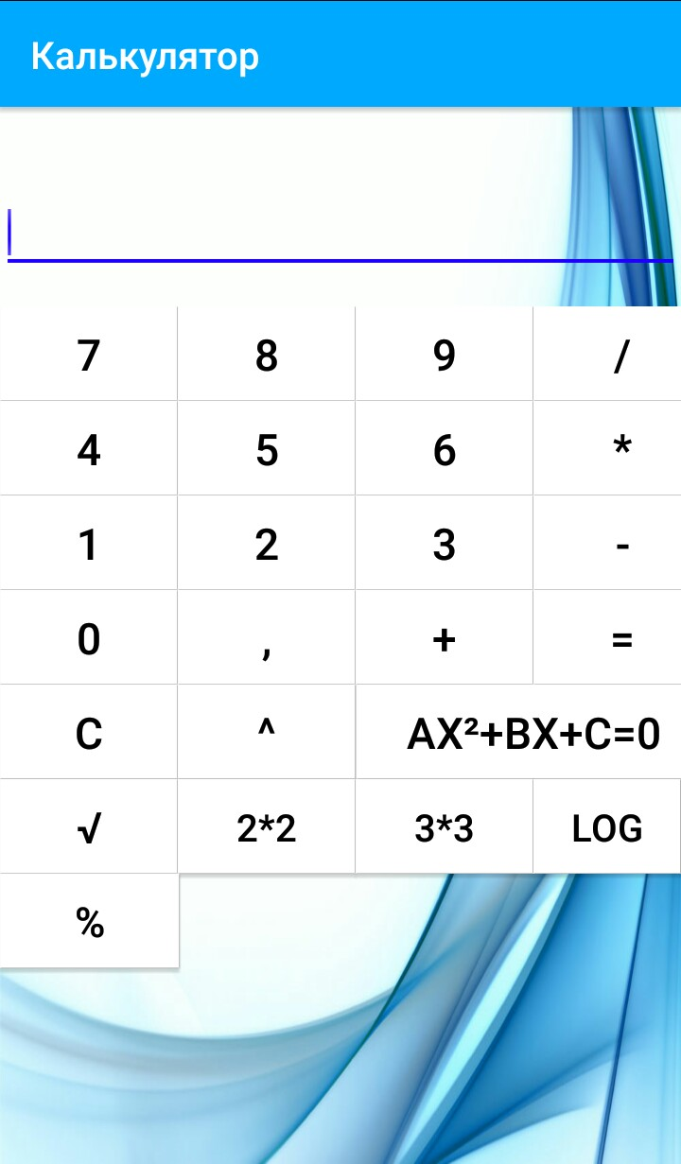
Алгоритм работы программы Activity_Main
Основные операции Калькулятора находятся на главной активности (Activity_Main).
На экране находится поле для ввода чисел Edit Text( numberField), текстовые поля TextView для вывода знака операции(operationField), операнда операции(operand), вывода результата(ResultField),
При нажатии на числовые кнопки программа выводит их в поле EditText,после чего выбирается нужная операция («+», «-» , «/» , «*»). После нажатия на «=» TextView ResultField выводит результат.
При нажатии на кнопки : матрица 2*2 ,3*3 , логарифм , квадратное уравнение или процент, программа обрабатывает метод onClickListener и переводит пользователя в новую Activity

Slide 8
private void performOperation(Double number, String operation) { // если операнд ранее не был установлен , при вводе самой первой операции if (operand == null) { operand = number; }
else { if (lastOperation.equals("=")) { lastOperation = operation; } switch (lastOperation) {
case "=": operand = number; break; case "/": operand /= number; break; case "*": operand *= number; break; case "+": operand += number; break; case "-": operand -= number; break; case "^": operand = Math.pow(operand,number); break; case "√": operand = Math.sqrt(number); break; } }

Slide 9
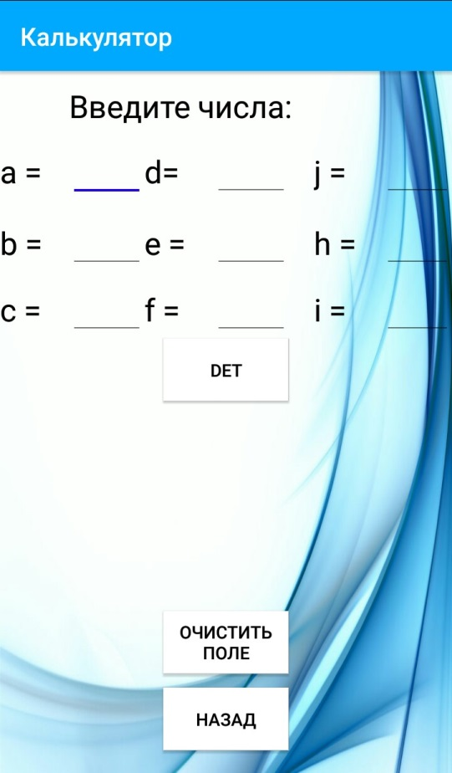
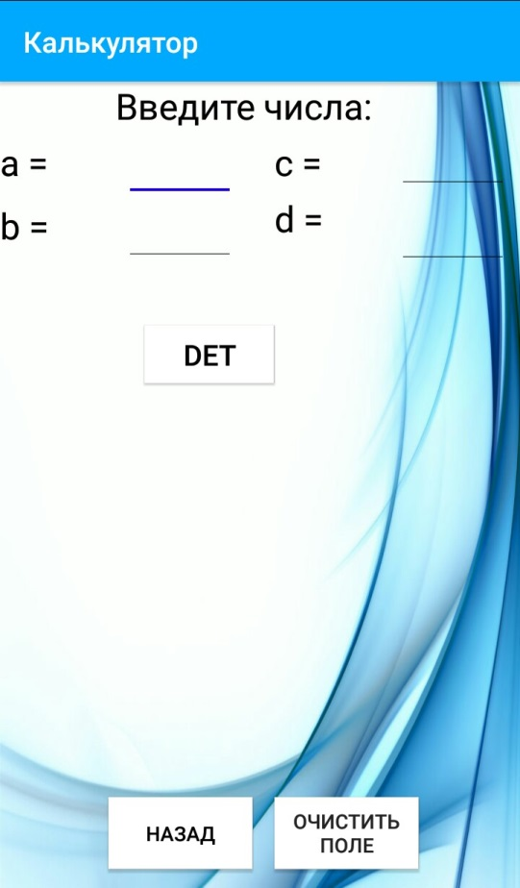
Матрицы
Работа с матрицами - это основное действие, которое необходимо для работы в программе Photoshop.
Так как изображения состоят из пикселей, то чтобы изменить какой-либо его элемент (участок) необходимо провести действие с матрицами . Для вычисления определителя используются стандартные формулы разных размерностей:
Определитель матрицы 2*2 :
Det= num1*num4-num2*num3;
Определитель матрицы 3*3 : Det= (num1 * num5 * num9) + (num4 * num8 * num3) + (num2 * num6 * num7) –
-(num3 * num5 * num9) – (num4 * num2 * num9) – (num1 * num8 * num6);
В будущем планируется создать матрицу n*n с использованием алгоритма Гаусса
(Приведение к верхнему или к нижнему треугольному виду)

Slide 10
Матрица 2*2
public void onClick(View v) {
num1 = Double.parseDouble(String.valueOf(a.getText())); num2 = Double.parseDouble(String.valueOf(b.getText())); num3 = Double.parseDouble(String.valueOf(c.getText())); num4 = Double.parseDouble(String.valueOf(d.getText())); Mat=num1*num4-num2*num3; Det.setText(" Det = " + Mat); }
Матрица 3*3
public void onClick(View v) { num1 = Double.parseDouble(String.valueOf(a.getText())); num2 = Double.parseDouble(String.valueOf(b.getText())); num3 = Double.parseDouble(String.valueOf(c.getText())); num4 = Double.parseDouble(String.valueOf(d.getText())); num5 = Double.parseDouble(String.valueOf(e.getText())); num6 = Double.parseDouble(String.valueOf(f.getText())); num7 = Double.parseDouble(String.valueOf(j.getText())); num8 = Double.parseDouble(String.valueOf(h.getText())); num9 = Double.parseDouble(String.valueOf(i.getText())); Mat = (num1 * num5 * num9) + (num4 * num8 * num3) + (num2 * num6 * num7) - (num3 * num5 * num9) - (num4 * num2 * num9) - (num1 * num8 * num6); Image.setText(" Det = " + Mat); }

Slide 11
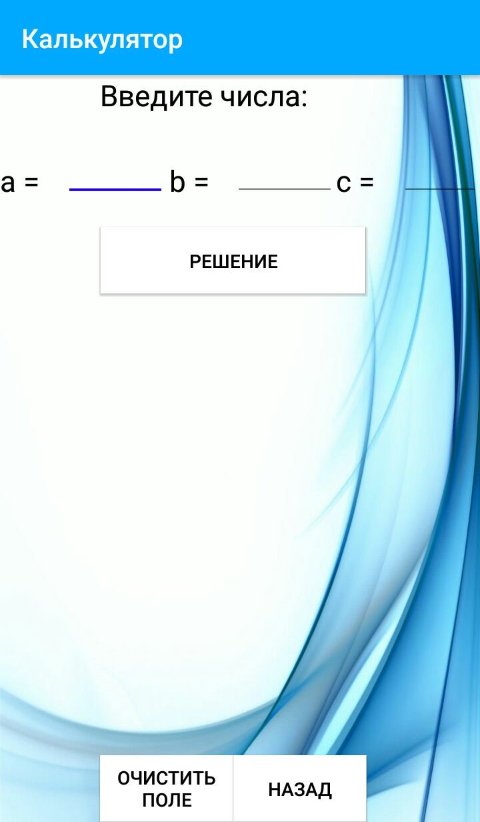
Квадратное уравнение
Активность, на которой вычисляется Квадратное уравнение
Пользователь с клавиатуры вводит три числа в поля EditText – firsta, secondb, thirdc .После этого программа обрабатывает эти числа.
И при нажатии на кнопку «Решение» она выводит последовательное решение по формулам: 1)D=b²- 4ac
2)x1= -b + √D
2*a
3)x2= -b - √D
2*a
После завершения операции пользователь может очистить поля нажав на кнопку «Очистить поле» и решить следующий пример с другими переменными.

Slide 12
public void onDesk(View view) { a=Double.parseDouble(String.valueOf(firsta.getText())); b=Double.parseDouble(String.valueOf(secondb.getText())); c=Double.parseDouble(String.valueOf(thirdc.getText())); d = b * b - 4 * a * c;
if (d >= 0) {
x1 = (-b + sqrt(d)) / (2 * a); // вычисление первого корня x2 = (-b - sqrt(d)) / (2 * a); // вычисление второго корня
}
else { TextView textView12 = (TextView) findViewById(R.id.textView12); textView12.setText("Корней нет. Дискриминант меньше нуля!" + "d =" + d);

Slide 13
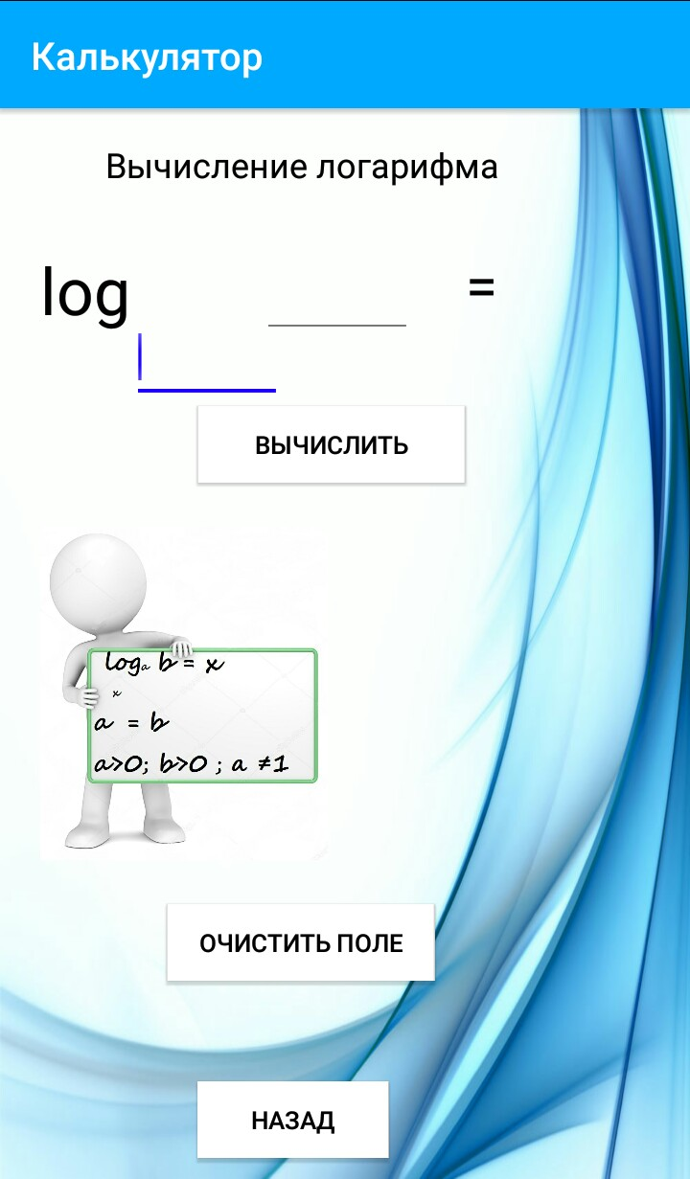
Логарифмы
Для нахождения логарифма в программе использовалась основная логарифмическая формула перехода к новому основанию:
log_{a} с = log_{b} с
log_{b} a
public void Log(View view) { a=Double.parseDouble(String.valueOf(first.getText())); b=Double.parseDouble(String.valueOf(second.getText());
d = Math.log(b)/ Math.log(a); Result.setText(String.valueOf(d));
}

Slide 14
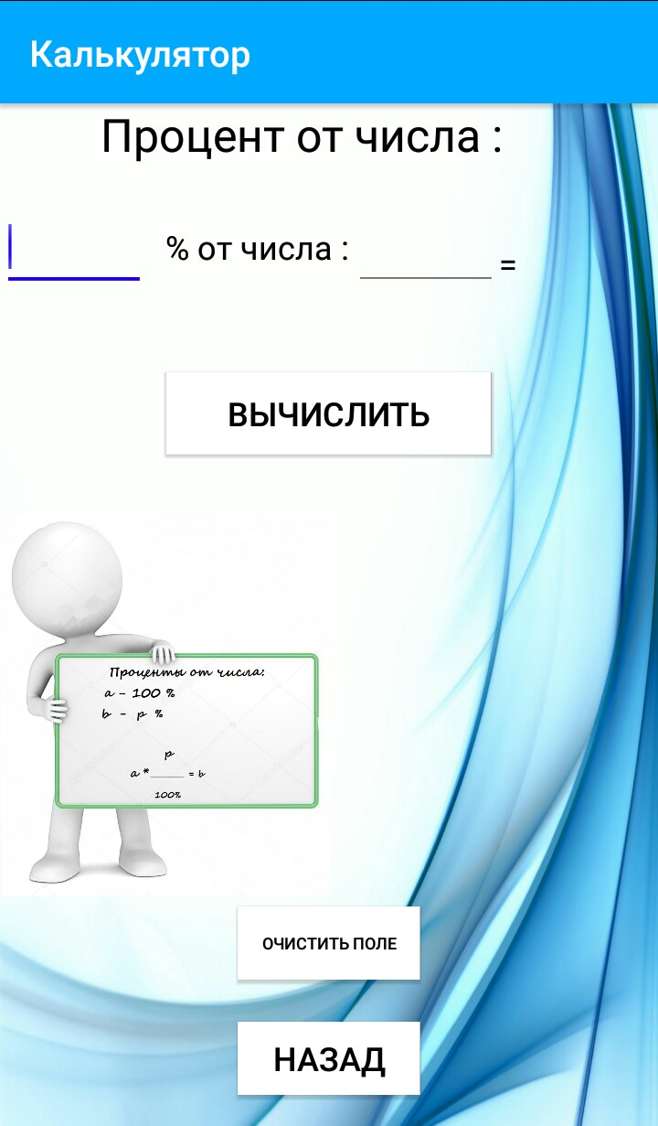
Проценты
Для нахождения процента от числа используется стандартная математическая формула :
А *n%
100
Где
A-число
n-количество процентов
public void onPercent(View view) { a=Double.parseDouble(String.valueOf(first.getText()));
b=Double.parseDouble(String.valueOf(second.getText())); d=(a/100)*b; if(d>0) { result.setText(" "+ d); }

Slide 15
Преимущества проекта:
Преимущество моего проекта состоит в том, что:
1)Находит практическое применение
2)Возможность изменить дизайн (фон, цвета, название проекта и т.д )
3)Java – cross-платформенный язык программирования, то есть работает на всех операционных системах
4)Позволяет в дальнейшем добавить решение экономических задач( кредиты, вклады)

Slide 16
Заключение:
Закончив свой проект, я могу сказать, что все из того, что было задумано, получилось, а также были внесены дополнительные функции, такие как: нахождение процента от числа и высчитывание логарифмов.
В целом на разработку проекта было потрачено около месяца.
В следующем году я продолжу эту работу для того, чтобы сделать приложение более удобным в использовании и добавить больше новых возможностей в калькулятор.

Slide 17
Вывод:
Работа над проектом показала мне уровень моих знаний и навыков в области программирования и вызвала интерес к дальнейшему созданию различных программ.

Slide 18
Литература:
http://www.fandroid.info/tutorial-po-osnovam-yazyka-programmirovaniya-java-dlya-nachinayushhih/
http://startandroid.ru/ru/
http://developer.alexanderklimov.ru/android/views/textview.php

Slide 19
Спасибо за внимание!

